Slide 1
量化策略开发与程序化交易
基础理论之三：套利定价模型

Slide 2
第3章 套利定价理论（APT）
第
3
章
套
利
定
价
理
论
因素模型
套利定价模型的导出
套利定价模型
APT模型与CAPM的区别
套利定价模型的应用
APT模型的检验

Slide 3
第一节 因素模型
一、套利定价理论的一个基本假设：
风险都是由因素风险引起，只要避免了因素风险就避免了全部的风险。APT假设证券回报率与未知数量的未知因素相联系，分析每种证券对因素变动的敏感性就很重要。
即证券的收益率主要受一个或多个市场因子影响， 假设证券收益率与这些因子之间具有线性关系，就利用无套利均衡分析方法确定这些市场因子及对证券收益率的影响。

Slide 4
第一节 因素模型
二、单因素模型
1、什么是单因素模型？
单因素模型把经济系统中的某一个单一因素作为指标，假设它对整个证券市场产生影响，并进一步假设其余的不确定性是公司所特有的。
单因素模型一般形式：
单因素模型中证券收益的三大基本构成因素；

Slide 5
例1：设证券回报仅仅与市场因子回报有关
其中
=在给定的时间t，证券 i 的回报率
=在同一时间区间，市场因子m的回报率
=截距项
=证券i对因素m的敏感度
=随机误差项，
,

Slide 6
例2、宏观因子的模型回归
年份 | I_{GDPt}（%） | 股票A收益率（%）
1 | 5.7 | 14.3
2 | 6.4 | 19.2
3 | 8.9 | 23.4
4 | 8.0 | 15.6
5 | 5.1 | 9.2
6 | 2.9 | 13.0

Slide 7
4%

Slide 8
图中，横轴表示GDP的增长率，纵轴表示股票A的回报率。图上的每一点表示：在给定的年份，股票A的回报率与GDP增长率。
通过线性回归，我们得到一条符合这些点的直线为（极大似然估计）

Slide 9
从这个例子可以看出，A在任何一期的回报率包含了三种成份：
1.在任何一期都有相同的部分a
2.依赖于GDP的预期增长率，每一期都有不相同的部分b×I_{GDPt}
3.属于特定一期的特殊部分e_{t}。

Slide 10
通过分析上面这个例子，可归纳出单因子模型的一般形式：对时间 的任何证券i 有时间序列
（1.1）
其中：
f_{t}是t时期公共因子的预测值；
r_{it}在时期t证券i的回报；
e_{it}在时期t证券i的特有回报（残差）
a_{i}零因子
b_{i}证券i对公共因子f的敏感度(sensitivity),或因子载荷（factor loading）

Slide 11
为简单计，只考虑在某个特定的时间的因子模型，从而省掉角标 ，变为
（1.2）
并且假设

Slide 12
假设(1)：因子f具体取什么值对随机项没有影响，即因子f与随机项是独立的，这样保证了因子f是回报率的唯一因素。
假设(2)：一种证券的随机项对其余任何证券的随机项没有影响，换言之，两种证券之所以相关，是由于它们具有共同因子f所致。
如果上述假设不成立，则单因子模型不准确，应该考虑增加因子或者其他措施。

Slide 13
对于证券i，其回报率的均值（期望值）为
（1.3）
其回报率的方差
非因子风险
因子风险

Slide 14
单因子模型的特点
单因子模型能够大大简化我们在均值-方差分析中的估计量和计算量。假定分析人员需要分析n种股票，则
均值－方差模型：n个期望收益，n个方差， (n²-n)/2个协方差
单因子模型：n个期望收益，n个 _{i}，n个残差 ，一个因子f方差 ，共3n＋1个估计值。
若n＝50，前者为1325，后者为151。

Slide 15
风险的分散化
分散化导致因子风险的平均化
分散化缩小非因子风险

Slide 16
3、因素模型的非均衡特征
非均衡特征的体现： 和 的区别

Slide 17
四、多因子模型
单因素模型的简化是有成本的，它仅仅将资产的不确定性简单地认为与仅仅与一个因子相关，这些因子如利率变化，GDP增长率等。
例子：公用事业公司与航空公司，前者对GDP不敏感，后者对利率不敏感。
单因素模型难以把握公司对不同的宏观经济因素的反应。

Slide 18
多因素模型形成：将影响证券收益的系统性因素扩展到多个。
1、双因素模型的一般形式：

Slide 19
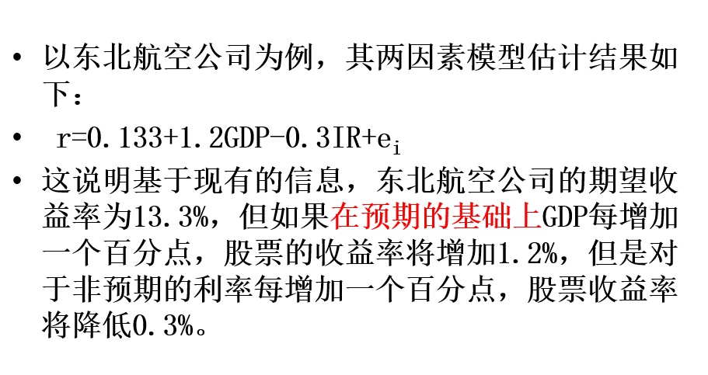
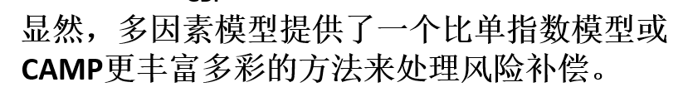

Slide 20
2、多因素模型
同样，考虑到多种因素对证券回报率的影响，可以进一步将因素模型进行拓展，从而形成含有多种因素的多因素模型：

Slide 21
第二节 套利定价模型
一、套利定价模型的提出和核心思想
套利定价理论(Arbitrage Pricing Theory,简称APT)是由斯蒂夫•罗斯(Stephen Ross)于1976年提出的。他试图提出一种比CAPM传统更好的解释资产定价的理论模型。经过几十年的发展，APT在资产定价理论中在构建投资组合中有参考价值。
套利是指利用一个或多个市场存在的各种价格差异，在不冒风险或冒较小风险的情况下赚取较高收益率的交易活动。
套利是市场无效率的产物，而套利的结果则促使市场效率提高，使资产价格重新回归均衡，因此套利对市场的正面效应远超过负面效应。

Slide 22
第二节 套利定价模型
套利是利用市场上资产价格暂时失衡的机会,建立数量相等的多头和空头头寸,获取无风险利润的行为。
因此一旦市场出现了套利机会，套利者会尽可能建立大额的套利头寸,推动市场价格恢复均衡,迅速消除套利机会,这正是套利定价理论的核心思想。
套利定价理论认为，套利行为是现代有效率市场（即市场均衡价格）形成的一个决定因素。如果市场未达到均衡状态的话，市场上就会存在无风险套利机会. 并且用多个因素来解释风险资产收益，并根据无套利原则，得到风险资产均衡收益与多个因素之间存在(近似的)线性关系.

Slide 23
二、什么是套利？
套利是利用同一实物资产或证券的不同价格来赚取无风险利润的行为。
套利的作用：套利行为是现代有效市场的一个决定性因素。根据套利定价原则，当市场存在错误定价（mispricing）时，市场上的少数理性的投资者立即通过套利操作，构筑大额套利头寸产生巨大的市场力量将偏离的市场价格推至重建市场均衡状态。

Slide 24
三、套利定价理论的风险——收益关系
存在套利机会；
套利定价理论的基本假设：
（1）收益率是由某些共同因素，以及一些公司的特定事件决定的，这被称为收益产生过程（a return-generating process）。
（2）市场上存在大量不同的资产；
（3）允许卖空，所得款项归卖空者所有；
（4）投资者偏向于高收益的投资策略。

Slide 25
四、 套利组合
（一）什么是套利组合？
套利组合（arbitrage portfolios）是指同时满足以下三个条件的证券组合：
（1）不追加任何额外的投资；
（2）不增加组合风险；
（3）套利组合的预期收益大于零。

Slide 26
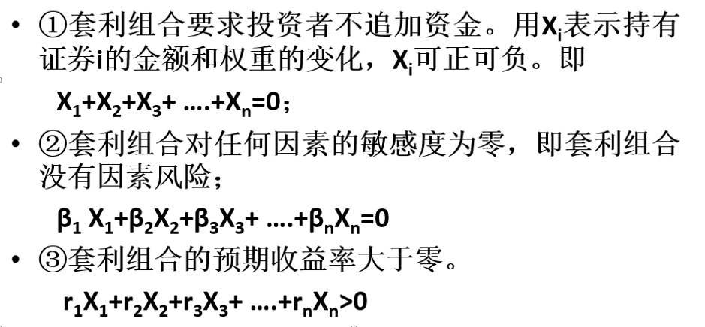
这三个条件也可表述为：

Slide 27
（二）如何构造套利组合？
基于三个条件约束，可以构造无数个满足套利条件的潜在套利组合，这些潜在组合必须符合上述三个方程。
实例：假定一个投资者持有3种证券，其预期报酬率分别为15%、21%和12%，敏感度依次为0.9、3.0和1.8。假定每一种证券的市值为100万元，总市值为300万元。

Slide 28
例：对于一套利组合而言，不新增投资资金，组合中各证券对该因素的敏感性的加权平均为零
从上式可以求出无限多组解，在此假定 等于0.1，则上述两方程变为：
根据上述方程解出 =0.075， =-0.175。根据套利组合的条件（3），套利组合的预期报酬率必须为正，即：

Slide 29
（三）、无套利原则（Non-arbitrage principle)：
一价定律：两种具有相同风险的资产（组合）不能以不同的期望收益率出售。（无风险套利）
等值等价法则：如果一项资产比另一项资产更有价值，则其价格应高于另一项资产。
套利不仅仅局限于同一种资产（组合），对于整个资本市场，还应该包括那些“相似”资产（组合）构成的近似套利机会。
套利行为将导致一个价格调整过程，最终使同一种资产的价格趋于相等，套利机会消失！

Slide 30
一个套利组合的例子分析
假设投资者拥有1、２、３三种证券，投资者拥有的可用来投资的资产价值为120万元。每个投资者都认为这三种证券的期望收益率和因素敏感性为：
i ri bi
证券１ １５％ ０.9
证券２ ２１％ ３.0
证券３ １２％ １.8
现在要问：这三种证券达到均衡了吗？假如没有达到均衡，为了达到均衡，证券的价格和期望收益率会发生什么样的变化呢？

Slide 31
如果存在一个证券组合无须外加资金、风险为零，而收益率大于零，则称这种证券组合为套利证券组合。
如果上面三种证券能形成套利证券组合，说明还有套利机会，市场还未达到均衡。

Slide 32
设Xi代表持有第i种证券的改变量（占投资者原有资产价值的百分比），则根据我们对套利证券组合的定义，套利证券组合必须符合以下三个条件：
（1）
（2）
（3）

Slide 33
仅仅满足等式(1)，（2）的解有无穷多个，我们任意令X1=0.1，可解得X2=0.075，X3=-0.175，再代入（3）式得：
15%×0.1+21%×0.075+12%×(-0.175)
=0.975%>0 可见存在套利机会。
如果投资者用卖掉证券3的资金
120×0.175=21万
去买入证券1、2各为
120ⅹ0.1=12万和120×0.075=9万
就可以在无须外加资金又不冒任何风险（设非因素风险足够小，可以忽略）的情况下获利，提高其证券组合的期望收益率。
APT认为所有投资者都会利用这样的机会去套利，卖掉证券3去买入证券1和2。因此，此时证券3的供给大于需求，而证券1和2的供给小于需求，市场未达到均衡。

Slide 34
那么，ri和bi之间呈什么关系时市场才是均衡的呢？只有在所有证券的ri和bi之间呈直线关系时，市场才能达到均衡。这可以通过图形来说明。
图1

Slide 35
如果所有的ri和bi之间不是呈直线关系，就必然存在套利机会，市场就未达到均衡。如图1，当分别代表1、2、3三种证券的ABC三点不在一条直线上时，总是存在通过卖出证券3（C点），来购买D点所代表的由证券1、2组成的证券组合的套利机会。由于大家都愿意卖掉3来买入1、2进行套利，这样对证券1、2的 需求就会上升，需求大于供给，结果导致证券1、2的价格上升，而因为大家都卖掉证券3，使它的需求小于供给，从而价格下跌。根据：

Slide 36
若Pi0增大，则会使ri变小，若Pi0减小，则ri将变大。
所以，大家都卖掉证券3，买入证券1、2的结果是证券1、2的价格越来越高，使得r1、r2越来越小，而证券3的价格越来越低，从而r3越来越大直到（3）式最终等于零，不再有套利机会为止。其结果是证券3的期望收益率有所上升，而证券1、2的期望收益率有所下降，最后三者在同一条直线上。

Slide 37
进一步地，如图2，若有N个点，其中N-1个点在一条直线上。如果第N点位于N-1个点所在的直线之下，则因为存在卖掉第N种股票去买入与其因素风险相同（由N-1种证券构成）的证券组合M的套利机会。
图2

Slide 38
所以大家都会去卖掉第 N 种股票买入M，使得第N种股票的价格下跌，期望收益率不断上升，而其他N-1种股票的价格不断上升，期望收益率不断下降，直到所有股票的期望收益率和因素敏感系数呈直线关系时，套利活动才会停止。
此时，新的直线比原来的位置相比，往下移了一点。如果第 N种证券位于直线之上，则存在卖掉其他证券去买第 N种证券的套利机会。其过程与位于直线之下时的情形非常类似，但新直线比原来的直线的位置相对往上移了。当然，所有证券的ri和bi在均衡时严格处于一条直线上只有在没有交易费用的时候才成立，如果考虑交易费用，则它们将分布在理想情况下的直线周围。

Slide 39
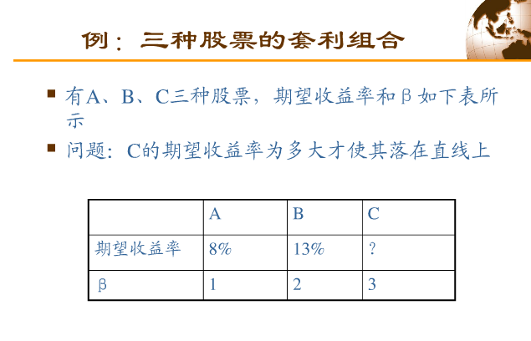

Slide 40
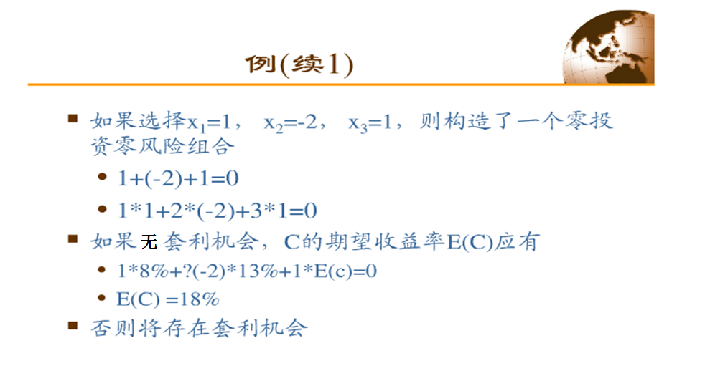

Slide 41
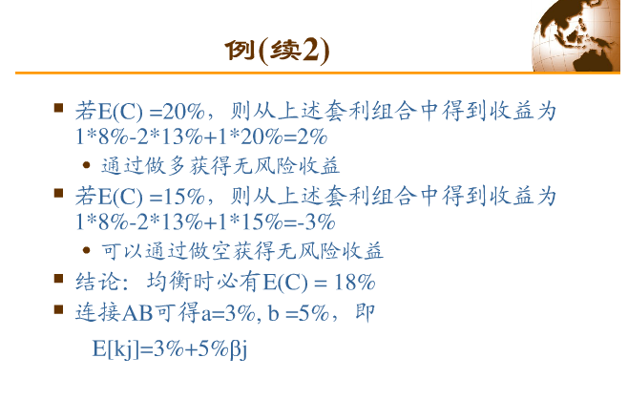

Slide 42
（四）套利组合对资产定价的影响
当市场存在套利机会，理性投资者必然通过套利投资组合构建进行套利操作。套利行为将导致有关证券的价格与预期收益的变化，这种变化可以通过考察计算证券预期回报率的方程得到：
其中， 为证券的当前价格， 为证券的预期期末价格。
预期回报率与敏感性之间存在的线性关系，可用下式表达：
这个方程就是套利定价理论的资产定价方程。其中，
是这个方程的截距， 是资产定价线的斜率，表示单位敏感性的组合的预期超额回报率。

Slide 43
五、APT定价线的导出
结论：当所有证券关于因子的风险价格相等时，则证券之间不存在套利。

Slide 44
APT定价线
若给定等投资额的证券h多头和证券l空头，则形成套利组合。投资者为获利必定尽可能地购入证券h，从而使其价格上升，预期收益率下降，最终到达APT定价线。在均衡时，所有的证券都落在套利定价线上，只要证券偏离APT定价线就会有套利机会。

Slide 45
APT假设证券回报可以用预期到的回报和未预期到的回报两个部分来解释，构成了一个特殊的因子模型
预期的回报
未预期到的变化
f是证券i的某个因子的变化，基于有效市场理论，它是不可预测的。
要依靠“旧”的f来获利是不可能的！

Slide 46
第三节 APT和CAPM的比较
（一）联系：
APT和CAPM在本质上是一样的，都是一个证券价格的均衡模型。在一定条件约束下，套利定价理论导出的风险收益关系与资本资产定价模型的结论完全一样。

Slide 47
当取因子为市场投资组合时,APT与CAPM有相同结果,即APT的定价模型恰好是CAPM中的证券市场线,二者是一致的。
但这并不意味着CAPM模型是多因子APT模型的特殊(单因子)情形,实际上默顿于1975年讨论过CAPM的多因素模型。
这两个模型并不一致，但如果因子 F 与市场投资组合的收益率完全相关且同方差，则可以得出 ，这时可以以 因子替代市场投资组合，例如某一市场指数与市场投资组合收益率完全相关且同方差，则可以用该指数代替市场投资组合。

Slide 48
二. APT和CAPM的区别
两者最大区别在于虽然模型的线性形式相同，但建模思想不同。
CAPM模型是建立在市场均衡的基础上，以市场投资组合存在为前提。

Slide 49
CAPM模型假定投资者对市场中证券的收益率有相同的认识，即有相同的分布、均值、方差，只是各自的风险偏好不同，从而可以建立起最小方差集合、有效集合;
每个投资者都建立有效的投资组合以分散非系统风险，并根据自己对风险的偏好在存在无风险利率时， 建立无风险资产与市场投资组合的投资组合
在不存在无风险利率时，建立零 资产与市场投资组合的投资组合，这导出每个证券的收益率与其风险系数 具有线性关系

Slide 50
APT模型是建立在无套利均衡分析基础上，它的出发点是通过少数投资者构造大额无风险套利头寸，迫使市场重建均衡，以消除市场无风险套利机会，导出单个证券收益率与其影响因子 的影响程度之间的线性关系。
因此APT理论并不需CAPM那么多关于市场的假设条件，也不需要CAPM中关于证券收益率分布的假设，但APT模型中关于证券收益率的线性生成结构假设却是CAPM模型所没有要求的。

Slide 51
第四节 关于模型的检验问题
APT对CAPM提出的直接挑战是CAPM无法进行检验，其根源在于CAPM中的市场投资组合包括的资产范围太广，以致于无法通过观测取得其收益率，在模型的应用中，常以某些市场综合指数近似代替市场投资组合，这样既使市场综合指数的收益率可以观测，其对模型的检验也很难对CAPM模型给出肯定或否定的结论。

Slide 52
而APT模型的检验取决于因子的选择， 通常在APT模型中选取的因子可以分为三类：
第一类即宏观经济因子，如GDP、通货膨胀率、利率、工业生产指数等；
第二类是微观因子，如盈利增长率、股利增长率等；、
第三类即市场因子，如一些市场指数或有关的 因子等。只要选择的因子收益率可以观测， 则相应地可以建立APT的检验。

Slide 53
最后要注意，套利定价模型没有指出证券的收益率生成结构中应包括几个因子，也没有规定这些因子是什么，因此建立APT模型，依赖于投资者的经验与判断力去选择因子，通常因子个数由因子分析方法检验认为取3-5个为最好。

